Slide 1
Fotometria e Spettroscopia
Il vocabolario dell’Astrofisico
da un punto di vista sperimentale
Costantino Sigismondi
prof.sigismondi@gmail.com
ICRANet 10 marzo 2017

Slide 2
Fotometria: misura della intensità della luce
Possiamo misurare l’intensità della luce solare durante la giornata,
Questa raggiunge un massimo al mezzogiorno locale e poi decresce verso l’orizzonte in funzione delle MASSE d’ARIA attraversate dai RAGGI solari
Ottica geometrica
Modello di atmosfera piano parallela
Misure di intensità di corrente
Metodo sfruttiamo un pannellino solare, l’effetto fotovoltaico o fotoelettrico

Slide 3
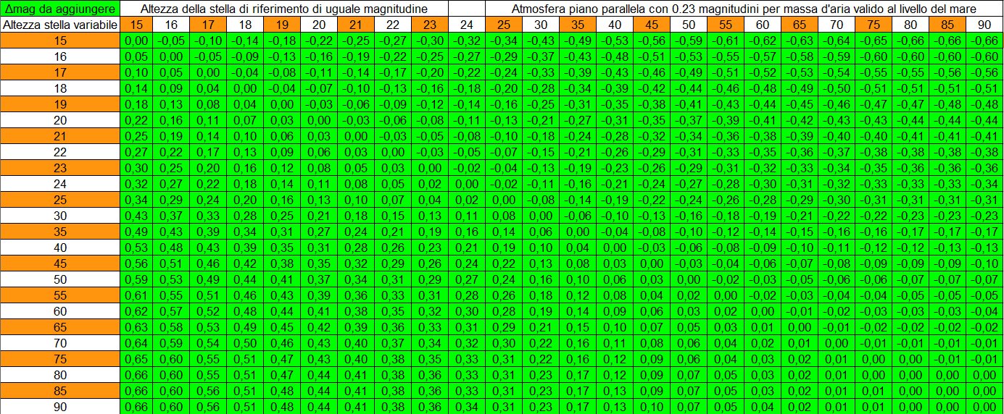
Tabella per la fotometria differenziale a O.N.

Slide 4
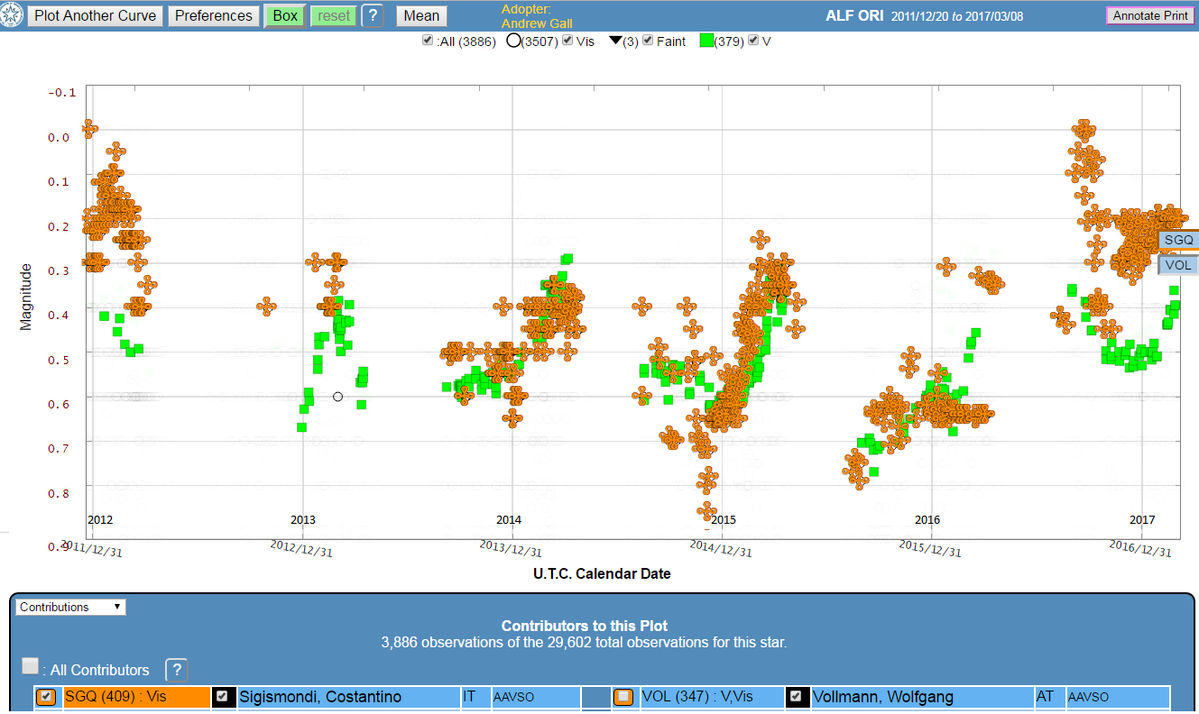
Fotometria (differenziale) di Betelgeuse

Slide 5
Spettroscopia: separazione delle componenti della luce a diversa energia
Possiamo vedere le diverse componenti delle luci a fluorescenza (righe di emissione) e della luce del Sole (continuo di emissione e righe di assorbimento)
Ottica ondulatoria
Modello di elettrone ottico legato al nucleo da forza elastica
Misure di lunghezza d’onda
Metodo usiamo uno spettroscopio a reticolo con 600 righe/mm

Slide 6
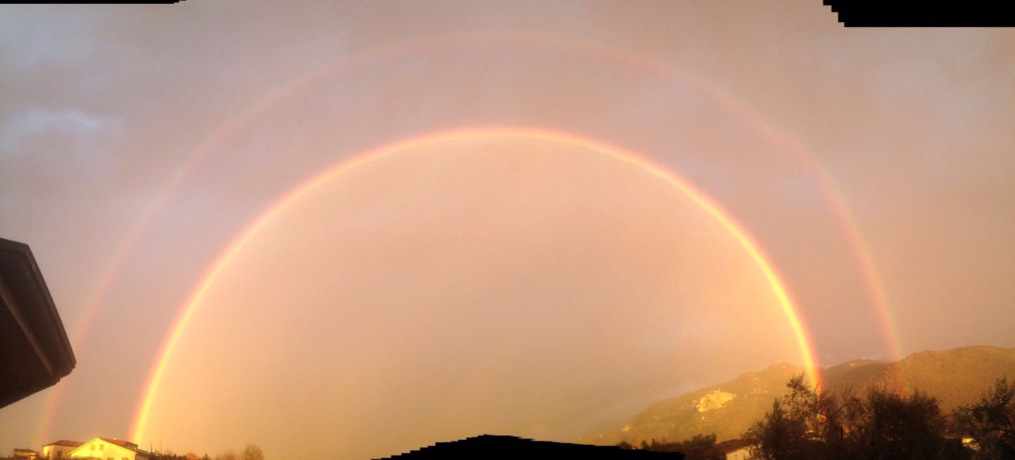
sull’atmosfera si osserva lo spettro solare

Slide 7
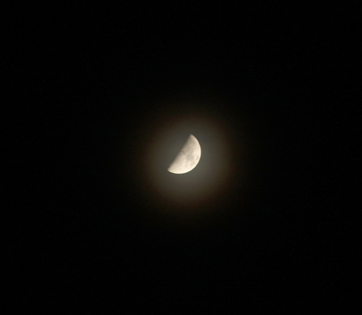
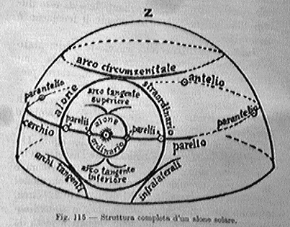
Gli aloni solari e lunari sono determinati dalla stessa fisica

Slide 8
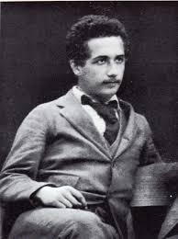
Metodo scientifico: la Relatività Generale
« Nessuna quantità di esperimenti potrà dimostrare
che ho ragione; un unico esperimento
potrà dimostrare che ho sbagliato. »
Albert Einstein (1879-1955), lettera a Max Born del 4 dicembre 1926
La Relatività potrebbe essere rinominata come la teoria dell’Invarianza
Infatti presuppone l’invarianza della velocità della luce nel vuoto sotto ogni trasformazione di coordinate.
Se salta questo assioma salta la teoria intera.

Slide 9
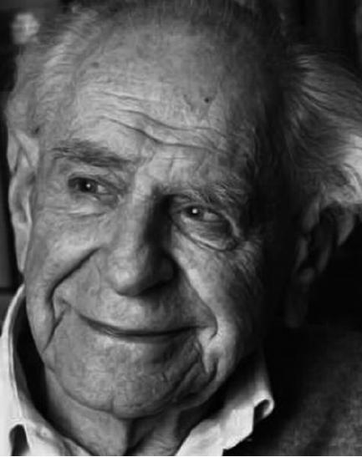
Metodo scientifico: la falsificabilità
Karl Popper (1902-1994)
Popper dimostrò che la "verifica"
non è sufficiente quando si vuol
garantire la correttezza di una teoria scientifica.
La peculiarità del metodo scientifico
consiste nella possibilità di falsificare una teoria,
non nella presunzione di "verificarla"
(Logica della scoperta scientifica, 1959).
« L'inconfutabilità di una teoria non è (come spesso si crede) un pregio, bensì un difetto. Ogni controllo genuino di una teoria è un tentativo di falsificarla, o di confutarla. La controllabilità coincide con la falsificabilità; alcune teorie sono controllabili, o esposte alla confutazione, più di altre; esse per così dire, corrono rischi maggiori. »

Slide 10
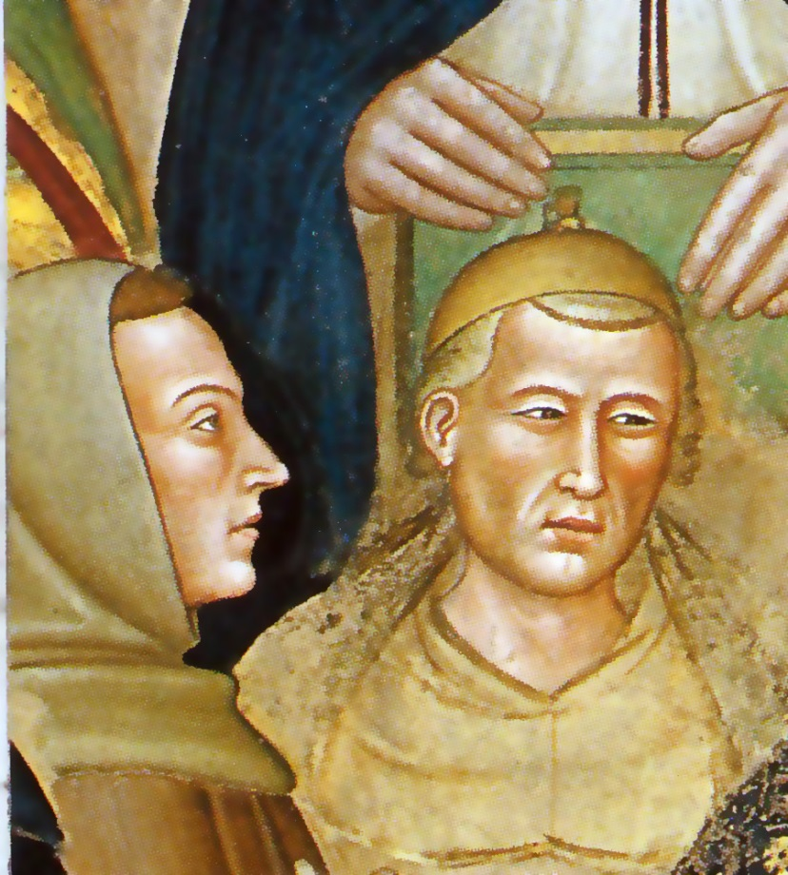
Metodo scientifico e parametri
Guglielmo da Occam (1280 ca-1347)
"Frustra fit per plura quod potest fieri per pauciora«
O anche
Entia non sunt multiplicanda praeter necessitatem
Esempi nella fisica teorica moderna; il concetto di fit
Il fit polinomiale.

Slide 11
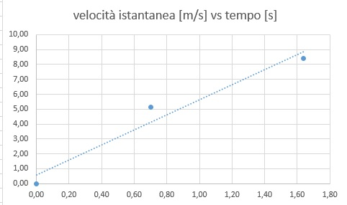
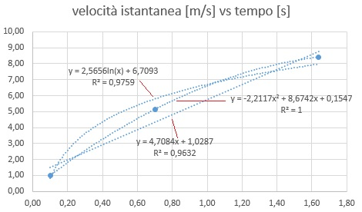
Metodo scientifico e fit
Se una teoria si adatta a tutti i dati… probabilmente è sbagliata
Esempio della caduta in attrito con 3 punti
Nessuno dei tre fit esprime la legge…
tempo | spazio | velocità media (fisica) | velocità ist (eulero)
0,00 | 0,00 | 0,00 | 0,00
0,70 | 1,80 | 2,57 | 5,14
1,64 | 8,18 | 6,79 | 8,43

Slide 12
Teorie non falsificabili e multiparametriche
Una legge fisica con due sole osservazioni… potrebbe essere una retta, una parabola, una cubica…
Se dico che è una cubica per esempio, senza almeno altre due osservazioni potrei non falsificarla
Se parlo di Universi paralleli non potrei mai verificarne l’esistenza: non è teoria scientifica

Slide 13
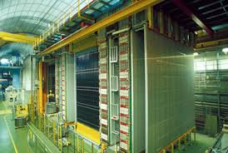
OPERA e il neutrino tau: rilevanza statistica
E’ stato annunciato il quinto neutrino tau, prodotto da un fascio di neutrini muonici al CERN ed arrivato al Gran Sasso dopo 730 Km nella litosfera.
“La rivelazione del quinto neutrino tau è estremamente importante: l’osservazione diretta della transizione da neutrini muonici a tau ha ora raggiunto per la prima volta la precisione statistica di 5 sigma, il livello richiesto per una scoperta nella fisica delle particelle elementari”
Giovanni de Lellis INFN LNGS

